Slide 1

Penjaminan Mutu Program Vokasi
Tantangan dan Harapan
Chan Basaruddin
Direktur Dewan Eksekutif BAN-PT

Slide 2
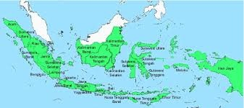
Sekilas Fakta dan Angka
Populasi 251 juta
APK 31.5%
Jumlah PT : 4,482
  Jumlah Prodi: 24,366
Yang terakreditasi
  HEIs: 1,012
  Programs: 18,873
Lembaga Akreditasi
  BAN-PT
  LAM-PT Kesehatan
SPM Dikti
  SPME
  SPME
  PDDikti
  LL Dikti
KKNI – 9 Jenjang

Slide 3
GAMBARAN NILAI AKREDITASI PRODI SECARA NASIONAL (per 17 Oct 2016)
No | Nilai akreditasi | Jumlah Prodi | Persentasi
1. | A | 2.256 | 12%
2. | B | 8.590 | 46%
3. | C | 8.027 | 43%
 | Total | 18.873 | 100%

Slide 4
GAMBARAN NILAI AKREDITASI PER LEMBAGA PT
No | Kelompok PT | Nilai |  |  | Persentasi
 |  | A | B | C | A | B | C
1. | PTN | 1399 | 2505 | 721 | 30% | 54% | 16%
2. | PTS | 523 | 4321 | 4887 | 5% | 44% | 50%
3. | PTAN | 182 | 731 | 317 | 15% | 59% | 26%
4. | PTAS | 12 | 392 | 1021 | 1% | 28% | 72%
5. | PTKL | 46 | 197 | 35 | 17% | 71% | 13%

Slide 5
GAMBARAN NILAI AKREDITASI PER JENIS PT
No | Kelompok PT | Nilai |  |  | Persentasi
 |  | A | B | C | A | B | C
1. | Akademi | 15 | 239 | 421 | 2% | 35% | 62%
2. | Institut | 337 | 788 | 375 | 22% | 53% | 25%
3. | Politeknik | 63 | 398 | 442 | 7% | 44% | 49%
4. | Sekolah Tinggi | 116 | 1493 | 2838 | 3% | 34% | 64%
5. | Universitas | 1631 | 5228 | 2905 | 17% | 54% | 30%
6. | Jumlah | 2162 | 8146 | 6981 | 13% | 47% | 40%

Slide 6
GAMBARAN NILAI AKREDITASI PER JENJANG PRODI
No | Kelompok PT | Nilai |  |  | Persentasi
 |  | A | B | C | A | B | C
1. | Diploma | 208 | 1374 | 1543 | 7% | 44% | 49%
2. | Sarjana | 1323 | 5393 | 4956 | 11% | 46% | 42%
3. | Magister | 445 | 1137 | 412 | 22% | 57% | 21%
4. | Doktor | 167 | 204 | 56 | 39% | 48% | 13%
5. | Profesi | 19 | 38 | 14 | 27% | 54% | 20%
Jumlah |  | 2162 | 8146 | 6981 | 13% | 47% | 40%

Slide 7
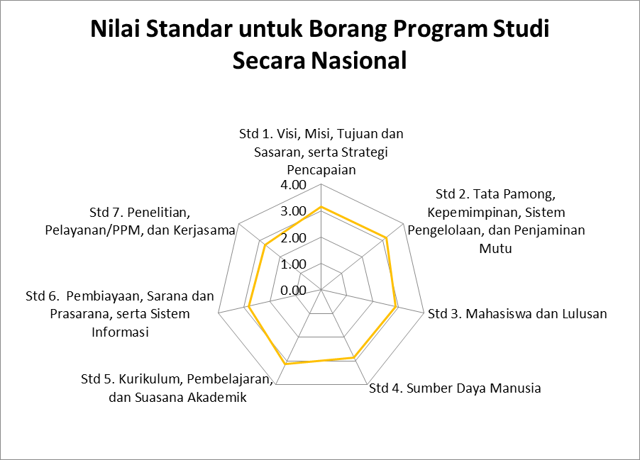

Slide 8
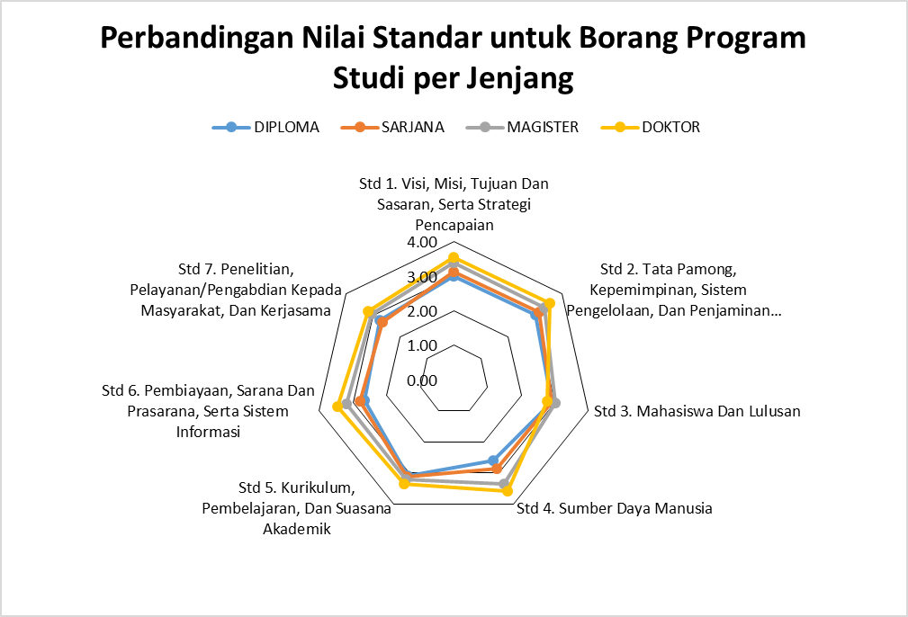

Slide 9
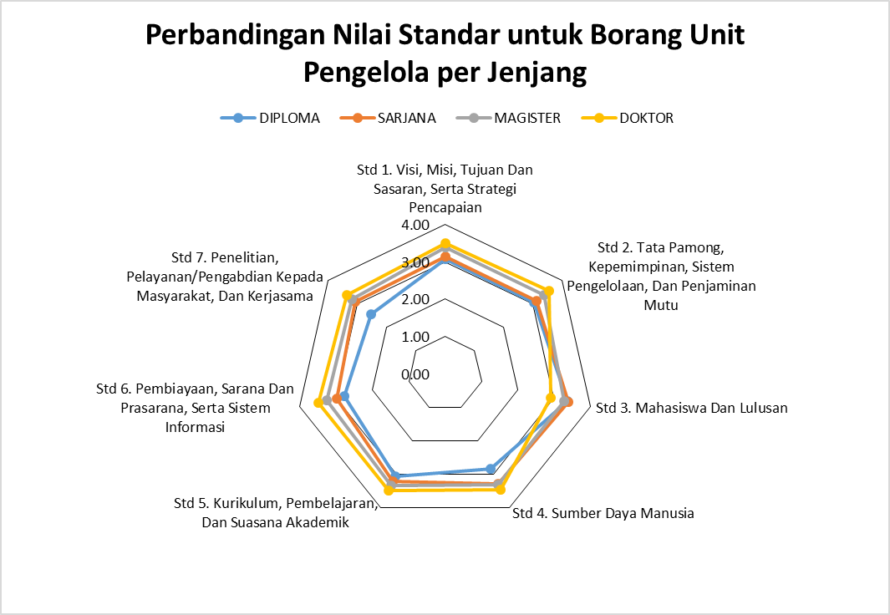

Slide 10
Permasalahan Dengan Akreditasi
Saat Ini
Belum mampu mendorong perbaikan mutu secara berkelanjutan (CQI)
Instrument yang masih menekankan aspek masukan (inputs) dan sumber daya (resources)
Kemampuan assessor untuk melakukan assessment yang objective dan akurat
Proses akreditasi yang masih manual

Slide 11
Upaya Penyempurnaan Proses Akreditasi
Sistem Akreditasi Online
Instrument yang berorientasi Proses dan Outcomes

Slide 12
Sistem Akreditasi Online
Sistem online meliputi
  Pengajuan usulan akreditasi (penyampaian dokumen)
  Process tracking
  Assessment Kecukupan (desk evaluation) oleh Assessor
  Penyampaian hasil assessment lapangan (site visit)

Slide 13
INSTRUMENT AKREDITASI
PENDIDIKAN VOKASI
Menurut UU 12 tahun 2012 ayat 16:
Pendidikan vokasi merupakan Pendidikan Tinggi program diploma yang menyiapkan mahasiswa untuk pekerjaan dengan keahlian terapan tertentu sampai program sarjana terapan.
Pendidikan vokasi sebagaimana dimaksud pada ayat (1) dapat dikembangkan oleh pemerintah sampai program magister terapan atau program doktor terapan.

Slide 14
PENEKANAN INSTRUMEN AKREDITASI JENJANG VOKASI
RELEVANSI KOMPETENSI LULUSAN DENGAN DUNIA USAHA DAN DUNIA INDUSTRI (DUDI)
PENEKANAN KECUKUPAN, AKSESIBILITAS, DAN SUBSTANSI PEMBELAJARAN PRAKTEK/MAGANG UNTUK MENDUKUNG CAPAIN PEMBELAJARAN
PENEKANAN PENILAIAN PEMBELAJARAN YANG LEBIH DOMINAN PADA ASPEK KETRAMPILAN DIBANDING KNOWLEDGE SEHINGGA MENGHASILKAN ATTITUDE BERBEDA SESUAI DENGAN KARAKTER PENDIDIKAN VOKASI
KERJASAMA DAN KEMITRAAN STRATEGIS DENGAN DUDI DALAM MENDUKUNG TRI DHARMA PT

Slide 15
PERBEDAAN PENILAIAN
PADA DOMAIN PEMBELAJARAN
Knowledge
Attitude
Skill
Pendidikan Akademik
Knowledge
Attitude
Skill
Pendidikan Vokasi

Slide 16
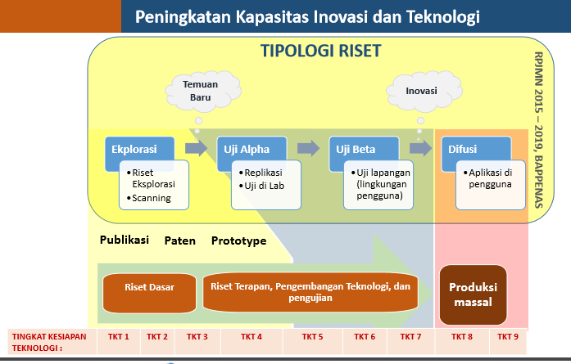
Tantangan Pendidikan Vokasi

Slide 17
Arah Perkembangan
Instrumen Akreditasi PS
Input sebagai faktor pendorong mutu (2008)
Proses sebagai faktor penjamin mutu pengelolaan input untuk menghasilkan keluaran dan hasil sesuai VTMS dan CP (2016)
Keluaran dan hasil sebagai faktor penghela mutu (mulai 2020)

Slide 18
PROPORSI DOMAIN MUTU
YANG DIUKUR
O +OC = 17,4%
O+OC
I
P
O =13(12,38%)
OC = 5(4,76%)
0 + OC
P
P= 32= 30,48%
82,86%
I
I = 55 = 52,38%
Instrumen PS 2008
Instrumen PS 2016
Instrumen PS 2020

Slide 19
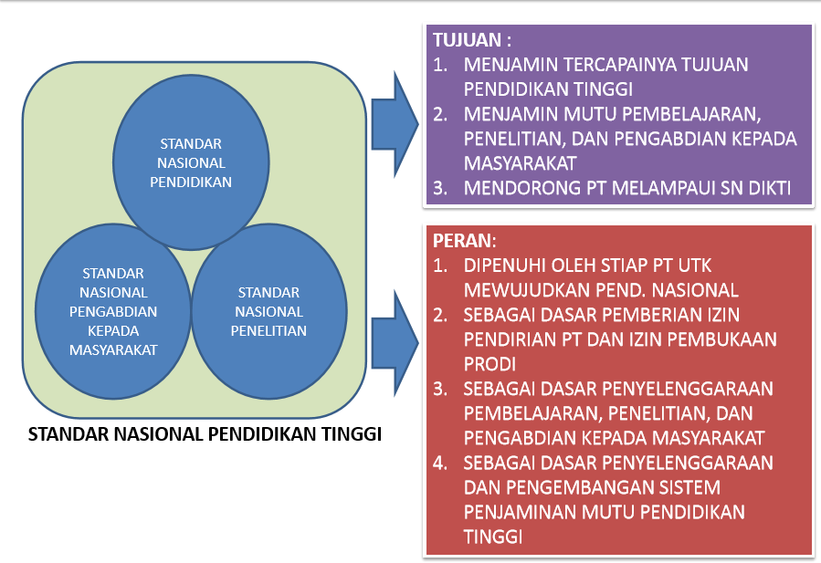
RUANG LINGKUP SN-DIKTI
Berlaku untuk seluruh jenis pendidikan

Slide 20
DIMENSI MUTU YANG DIUKUR
INSTRUMEN PS 2016
Mutu Masukan
Tata Kelola mendukung VMTS
SDM sesuai kebutuhan CP yang mendukung VMTS
Mutu Proses
Kualitas Pembelajaran berorientasi CP & VMTS
Kualiats Peneitian berorientasi VMTS
Mutu Keluaran & Hasil
Lulusan sesuai CP
Kurikulum sesuai CP
Sapras mendukung CP
Pembiayaan mendukung CP dan VMTS
Kualitas PKM berorientasi VMTS
Budaya Mutu yang mendukung VMTS
Penelitian/Publikasi / Produk/ Teknologi sesuai VMTS
Manfaat pada masyarakat sesuai VMTS
Mahasiswa yang mendukung CP
Hilirisasi penelitian pada masyarakat sesuai VMTS
Kemampuan Inovatif berorientasi VMTS

Slide 21
Terima Kasih

